Slide 1
System Bazy Danych InWeek
Prezentacja Projektu
Wykonali:
Radosław Szynal | Jerzy Zegadłowicz | Szymon Wolski
Rzeszów, rok 2026

Slide 2


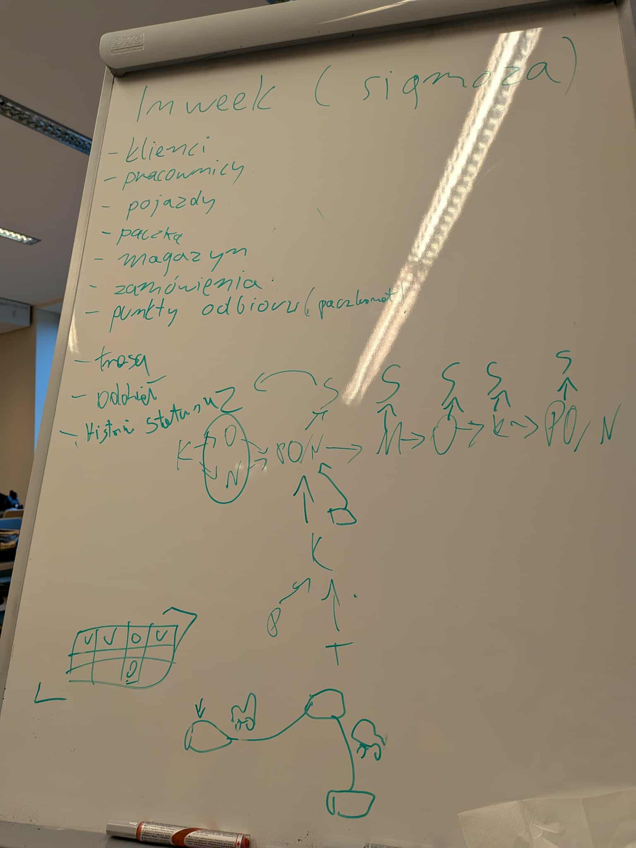
Analiza Stanu Wyjściowego
Pierwsze podejście 27.11
Cel Projektu
Zarządzanie bazą danych: Nadawcy, odbiorcy oraz ewidencja pracowników (kurierzy i magazynierzy).
Obsługa floty: Przypisywanie i zarządzanie pojazdami transportowymi.
Rejestracja zamówień: Szczegółowe parametry paczek.
Pełny tracking: Historia statusów, śledzenie trasy i weryfikacja miejsca dostawy.

Slide 3






Wymagania Użytkowników
Nadawca
Odbiorca
Kurier
Rejestracja zleceń, generowanie etykiet, podgląd historii nadań.
Śledzenie paczki (tracking) bez logowania, potwierdzenie odbioru.
Mobilny dostęp do listy paczek, zmiana statusów w czasie rzeczywistym.

Slide 4
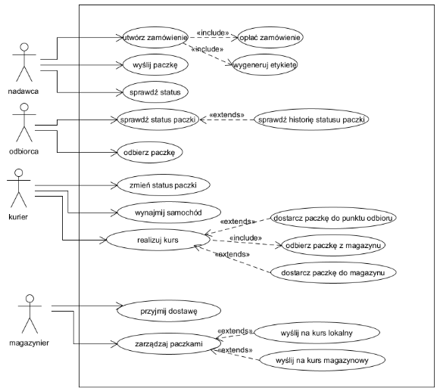
Diagramy UML
Diagram przypadków użycia obrazuje interakcje głównych aktorów z systemem InWeek.
•
Nadawca: Rejestracja, płatności, etykiety.
•
Odbiorca: Sprawdza status i odbiera paczkę.
•
Kurier: Obsługa kursu, odbiór z magazynu.
•
Magazynier: Zarządzanie sortownią.

Slide 5
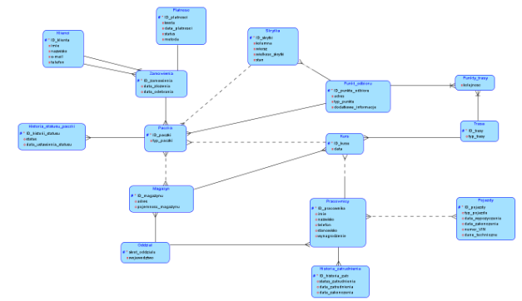

Diagram ERD
Wizualizacja encji oraz wstępnego pomysłu na realizację projektu relacji.

Slide 6
Normalizacja Bazy Danych
Proces Normalizacji
Relacje i Więzi
Baza została doprowadzona do trzeciej postaci normalnej (3NF) w celu eliminacji redundancji.
Zdefiniowano kluczowe relacje zapewniające spójność logiczną:
•
Atomowość danych w tabeli Klienci.
•
1:N dla relacji Magazyn-Kurs czy Zamówienie-Paczka.
•
Wydzielenie słowników (Statusy, Gabaryty, Metody Płatności).
•
Denormalizacja Celowa: Tabela Adresy (brak pełnego słownika kodów pocztowych dla wydajności).
•
Usunięcie zależności przechodnich.

Slide 7
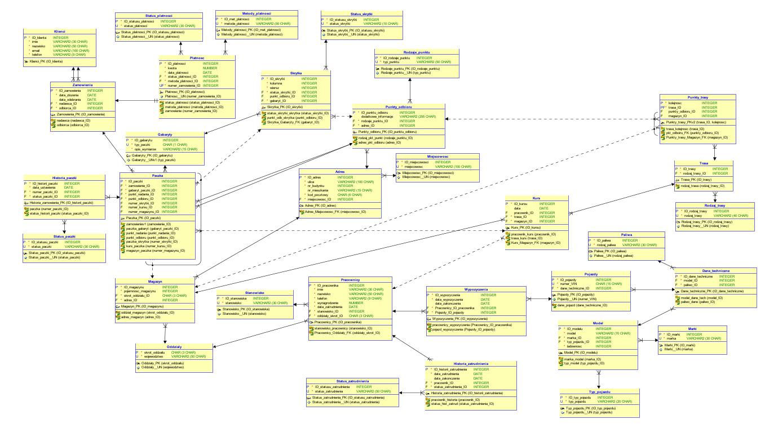
Model relacyjny (3NF)
Finalna struktura z uwzględnieniem kluczy obcych i słowników, znormalizowana do 3NF.

Slide 8

Zaawansowana Logika (Constraints)
Mechanizm XOR (Łuk Wykluczający):
Zaimplementowano constraint sprawdzający, czy paczka znajduje się tylko w jednym miejscu naraz: numer_skrytki_ID, numer_kursu_ID LUB numer_magazynu_ID.
Walidacja Danych (RegExp):
Wymuszenie poprawności formatów: Kody pocztowe (^[0-9]{2}-[0-9]{3}$), VIN (17 znaków), E-maile.

Slide 9
Kluczowe Operacje SQL
1. Śledzenie Przesyłek
2. Raporty Analityczne
Zapytania łączące tabele Paczka, Historia_paczki i Statusy w celu odtworzenia pełnej ścieżki logistycznej danej przesyłki dla klienta.
Wykorzystanie funkcji agregujących (COUNT, SUM) do generowania raportów:
•
Suma wpłat wg metod płatności.
•
Statystyki obłożenia magazynów.
•
Wolne skrytki w danym paczkomacie.

Slide 10
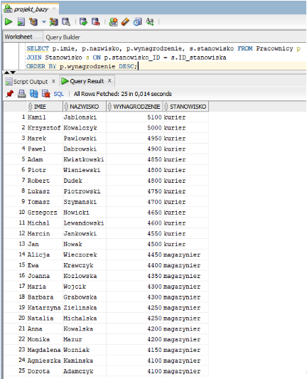
Wyniki Kwerend SQL
Prezentacja działania systemu na danych testowych (15+ rekordów na tabelę).
Przykład kwerendy zwracającej pracowników posortowanych według wynagrodzenia, co pozwala na analizę struktury płac w oddziałach.

Slide 11




Doświadczenia i Rozwój
Doświadczenia
Rozwój
Największym wyzwaniem było zaprojektowanie unikalności lokalizacji paczki. Zastosowanie constraintów XOR rozwiązało problem duplikacji stanów.
Planowane wdrożenie aplikacji mobilnej dla kurierów oraz integracja z zewnętrznymi bramkami płatniczymi.

Slide 12

Literatura
Connolly T., Begg C., Systemy baz danych. Praktyczne metody projektowania, implementacji i zarządzania, Wydawnictwo Helion, Gliwice 2004.
Visual Paradigm, Data Flow Diagram (DFD) Tutorial, dostępny w: https://www.visual-paradigm.com/guide/data-flow-diagram/what-is-data-flow-diagram/
Oracle Corporation, Oracle SQL Developer Data Modeler User’s Guide, dostępny w: https://docs.oracle.com/en/database/oracle/sql-developer-data-modeler

